Slide 1

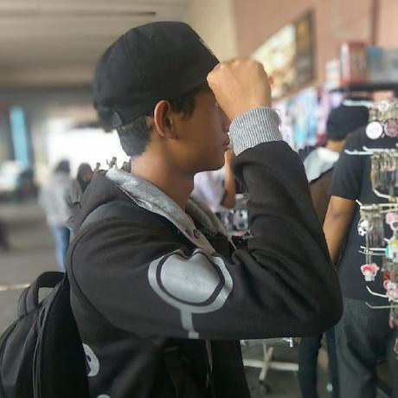

Biodata Diri
Andri Firman Saputra

Slide 2



INTRODUCE
Introduce
Nama lengkap : Andri Firman Saputra
Nama panggilan : Andri
Tempat, tanggal lahir : Jakarta, 29 Januari 2002
Alamat : Jl. AMD Babakan Pocis No. 88
Jenis Kelamin : Laki-laki
Kewarganegaraan : Indonesia
Agama : Islam
Nomor telepon : 0878-0867-5313
Berat dan Tinggi Badan : 59kg dan 160cm
About me
Hobi & Cita-cita
Riwayat Pendidikan
Kesan & Pesan

Slide 3



About me
Introduce
About me
Saya seorang mahasiswa yang mendalami dunia pemrograman, terutama dalam dunia Game Development.
Hobi & Cita-cita
Riwayat pendidikan
Kesan & Pesan

Slide 4


Hobi & Cita - cita
Introduce
Hobi
Aku mempunyai hobi ngoding
About me
Hobi & Cita-cita
Cita - cita
Riwayat pendidikan
Aku mempunyai cita cita menjadi Game Developement
Kesan & Pesan

Slide 5



Riwayat Pendidikan
Introduce
TK Al Amanah
About me
Hobi dan Cita-cita
SDN 03 Babakan
Riwayat pendidikan
SMP Al Amanah
Kesan dan Pesan
SMK Al Amanah

Slide 6

Introduce
Kesan dan Pesan
About me
Kesan
Saya seorang Pengembang game Android dengan keahlian menggunakan Unity dan membuat website dinamis. Saya seorang Mahasiswa di Universitas Pamulang dengan fokus pada pengembangan game. Saya memiliki kemampuan dalam bahasa pemrograman, termasuk bahasa Inggris, dan pengetahuan dasar bahasa Jepang.
Pesan
Saya memiliki pengalaman kerja yang luas dan keterampilan yang relevan dalam bidang Teknik Informatika, yang memungkinkan saya untuk berkontribusi secara signifikan dan efektif.
Hobi dan Cita-cita
Riwayat pendidikan
Kesan dan Pesan

Slide 7
Thank you ☺

